Slide 1
Алюминий
Автор презентации
Анисимова
Юлия Владимировна,
учитель химии
ГОУ № 115
Санкт-Петербург

Slide 2
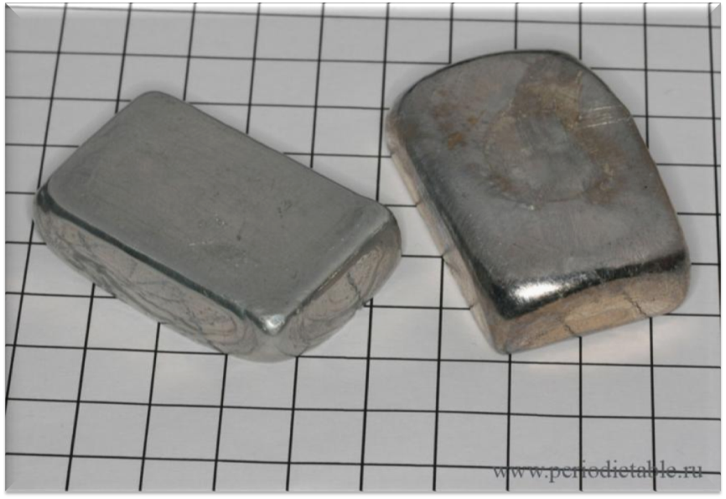
Алюминий

Slide 3
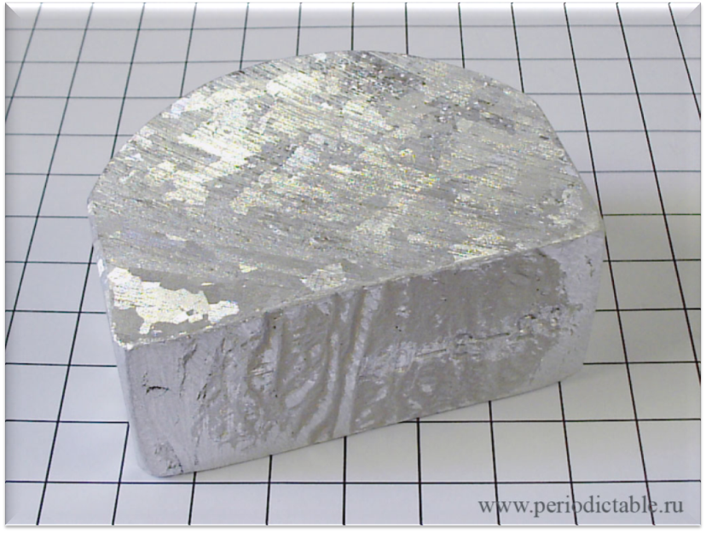
Алюминий

Slide 4
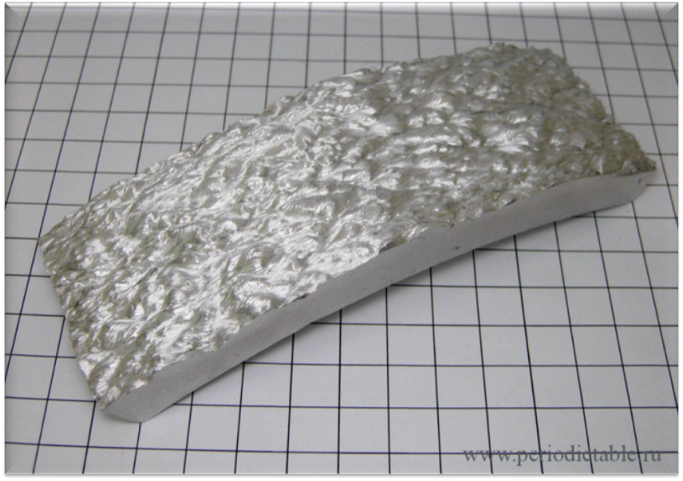
Алюминий

Slide 5
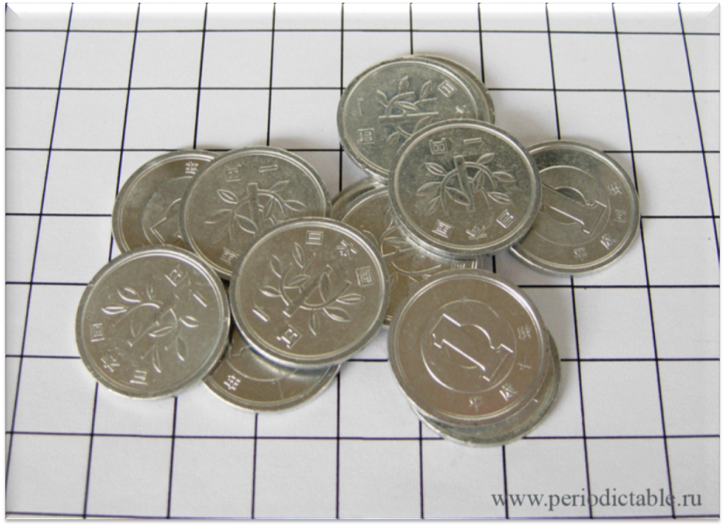
Алюминий

Slide 6
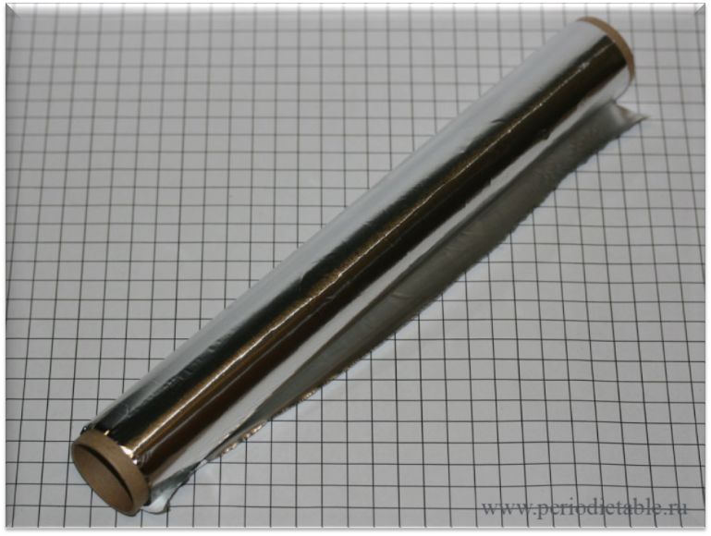
Алюминий

Slide 7
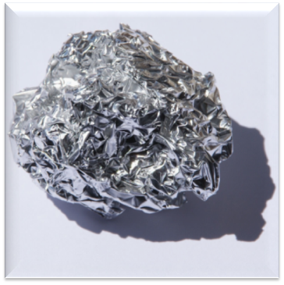
Положение в Периодической системе.
Al
Номер элемента
Период
Группа
Подгруппа

Slide 8
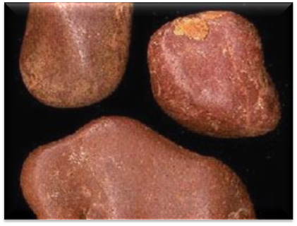
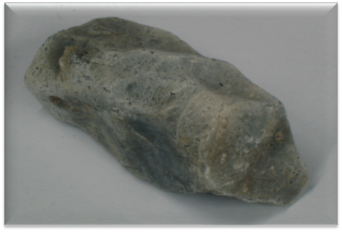
Нахождение в природе.
Al
Боксит
Al₂O₃ • H₂O
(с примесями SiO₂, Fe₂O₃, CaCO₃)
Нефелины
KNa₃[AlSiO₄]₄

Slide 9
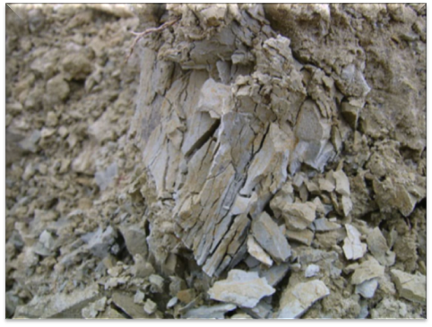
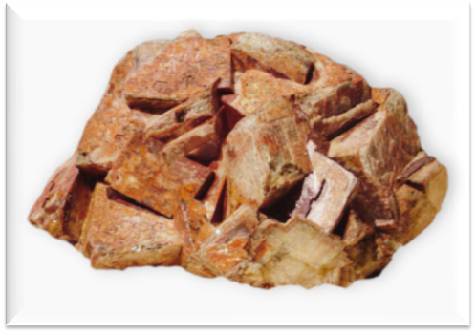
Нахождение в природе.
Al
Глинозем
Полевой шпат

Slide 10
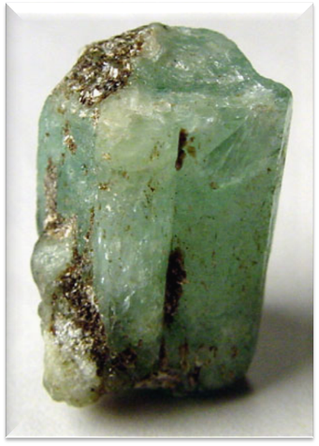
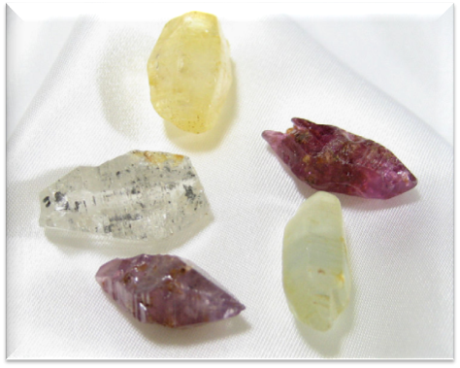
Нахождение в природе.
Al
Корунд
Берилл

Slide 11
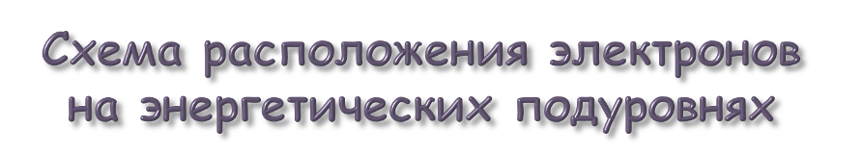
Al
+13
2
8
3
3p
3s
2p
2s
1s² 2s² 2p⁶ 3s² 3p¹
1s
в соединениях проявляет степень окисления +3

Slide 12

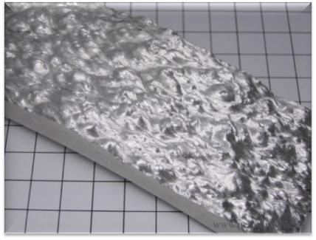
Al – серебристо-белый металл, пластичный, легкий, хорошо проводит тепло и электрический ток, обладает хорошей ковкостью, легко поддаётся обработке, образует лёгкие и прочные сплавы.
ρ=2,7 г/см³
tпл.=660⁰С
Notes:
Легко вытягивается в проволоку и прокатывается в фольгу толщиной до 0,01 мм.

Slide 13
Химические свойства.
I) Взаимодействие с простыми веществами:
1. | Взаимодействие с кислородом
2. | Взаимодействие с серой
3. | Взаимодействие с хлором
4. | Взаимодействие с азотом
4Al +3O₂ = 2Al₂O₃
2Al + 3S = Al₂S₃
2Al + 3Cl₂ = 2AlCl₃
2Al + N₂ = 2AlN

Slide 14
Химические свойства
II) Взаимодействие со сложными веществами.
Взаимодействие с водой:
Al + H₂O = Al(OH)₃ + H₂
Взаимодействие с водой:
2Al + 6H₂O = 2Al(OH)₃ + 3H₂
( без оксидной пленки)
2) Взаимодействие с оксидами металлов:
(алюмотермия)
(восстанавливает другие металлы из их оксидов)
Cr₂O₃ + Al = Cr + Al₂O₃
Таким способом получают хром, вольфрам,
ванадий
Cr₂O₃ + 2Al = 2Cr + Al₂O₃

Slide 15
Химические свойства
II) Взаимодействие со сложными веществами.
3) Взаимодействие с кислотами:
Al + H₂SO₄ = Al₂(SO₄)₃ + H₂
2Al + 3H₂SO₄ = Al₂(SO₄)₃ + 3H₂
4) После удаления оксидной пленки алюминий активно взаимодействует со щелочами, образуя комплексные соединения.
2Al + 6NaOH + 6H₂O = 2Na₃
Al(OH)₆
+ 3Н₂
Гексогидроксоалюминат натрия

Slide 16
Соединения алюминия:
Al₂O₃ – оксид алюминия
В природе существует несколько разных по строению модификаций оксида алюминия. Наиболее устойчива модификация, называемая корундом.
Корунд - оксид алюминия - наиболее твердое вещество на Земле после алмаза.

Slide 17
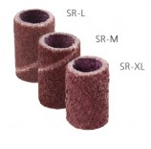
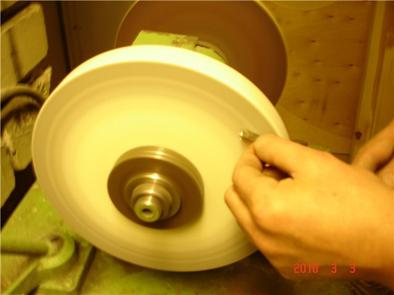

Корунд
Мелко кристаллические непрозрачные разновидности серовато-черного цвета называют наждаком и применяется в качестве абразивного материала.

Slide 18
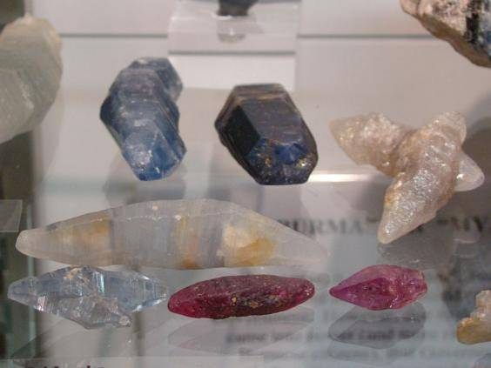
Корунд
Корунд удивительно многолик. В коллекции минералогического музея Санкт-Петербургского горного института хранятся корунды более 40 оттенков: красных, синих, зеленых, оранжевых, желтых цветов.

Slide 19
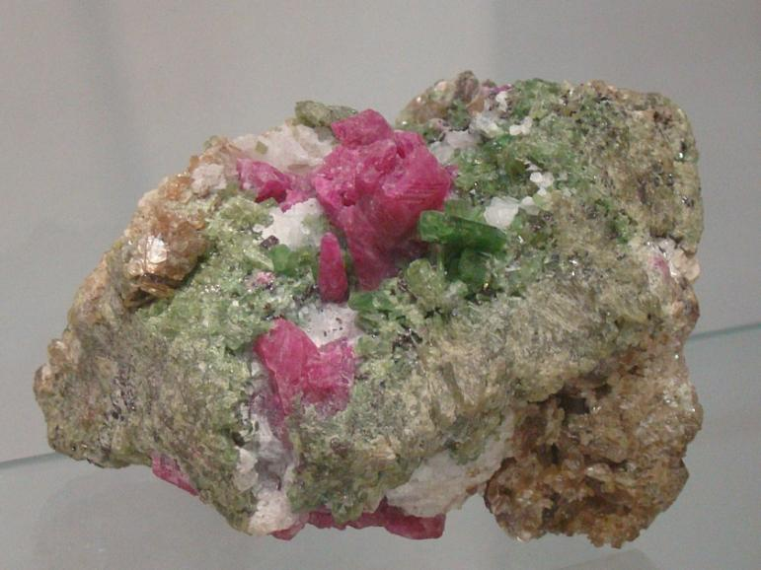
Корунд

Slide 20
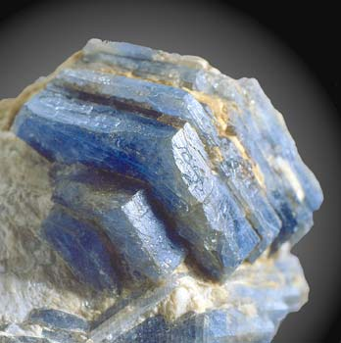
Корунд

Slide 21
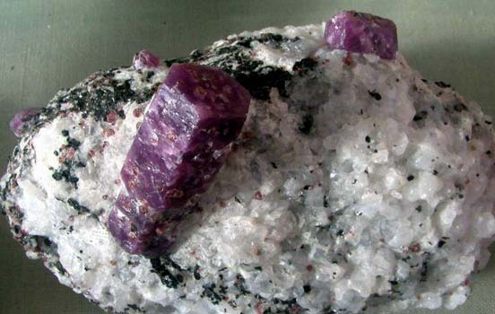
Корунд

Slide 22
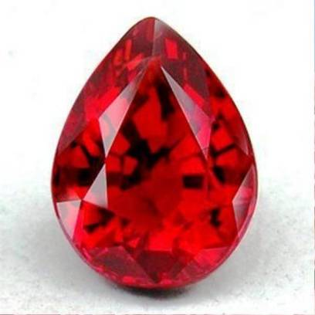
Корунд
Наиболее драгоценными корундами являются рубины и сапфиры. Их окраска, как и во всех прочих случаях, обусловлена различными примесями.
Так, Cr³⁺ придает камню красный цвет (рубин).

Slide 23
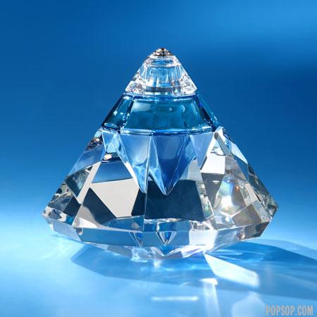
Корунд
Ti⁴⁺ , Fe²⁺ , Fe³⁺ придают синий цвет (сапфир)

Slide 24
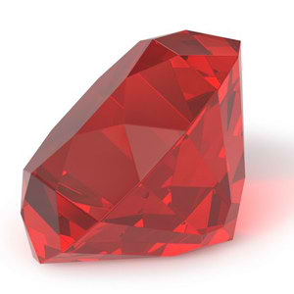
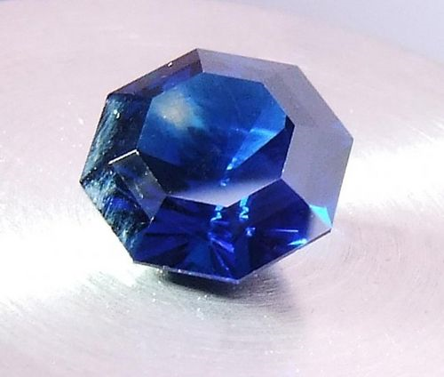
Корунд
Эти разновидности благородного корунда наряду с алмазами и изумрудом занимают высшее место в классификации драгоценных камней.

Slide 25
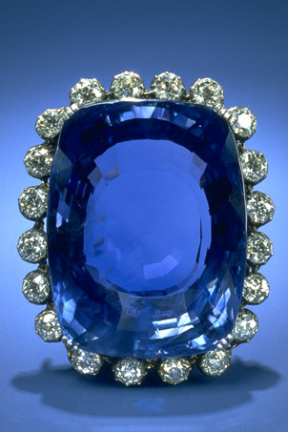
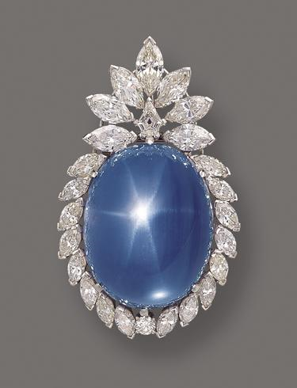
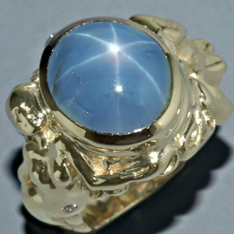
Сапфир

Slide 26
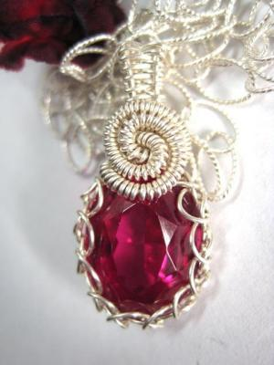
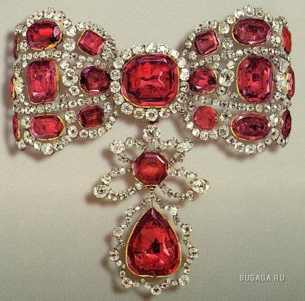
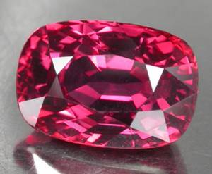
Рубин

Slide 27
Соединения алюминия:
Al₂O₃ – амфотерный оксид
Оксид, который одновременно проявляет свойства и основного и кислотного оксидов.

Slide 28
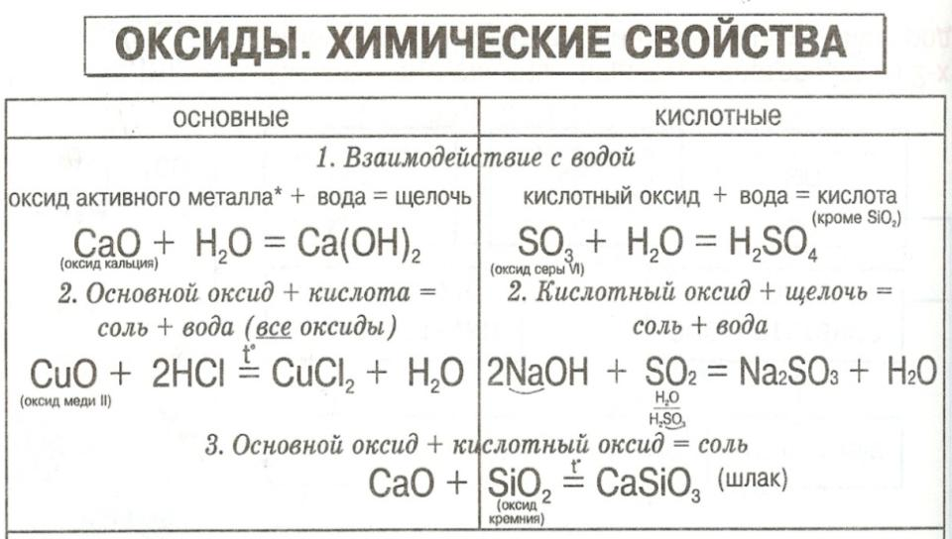

Slide 29
Al₂O₃ – амфотерный оксид
Основные свойства:
Al₂O₃ + HCl −
Кислотные свойства:
Al₂O₃ + NaOH −

Slide 30
Соединения алюминия:
Al(OH)₃ – амфотерный гидроксид
Гидроксид, который одновременно проявляет свойства и основания и кислоты.

Slide 31
Al(ОН)₃ – амфотерный оксид
Основные свойства:
Al(ОН)₃ + HCl −
Кислотные свойства:
Al(ОН)₃ + NaOH −

Slide 32

Применение алюминия.
В строительстве:
Из общемирового объема производимого алюминия 20% идет на строительство.
Редкое здание сегодня возводится без
использования алюминия, используются
такие качества алюминия, как:
― легкость
― прочность
― устойчивость к коррозии
― легкоплавкость
Из него делают подвесные стены и потолки, оконные рамы, жалюзи, двери, лестницы, всевозможные стенные панели и перегородки, строят дома и торговые центры, стадионы и мосты.

Slide 33

Применение алюминия.
Транспорт
Чтобы создать современное транспортное средство, будь то автомобиль, поезд, океанский лайнер или космический корабль, необходим алюминий. Поэтому транспортная индустрия — его главный мировой потребитель.
Алюминий занимает первое место среди металлов, используемых в самолетостроении — недаром этот металл называют «крылатым».

Slide 34
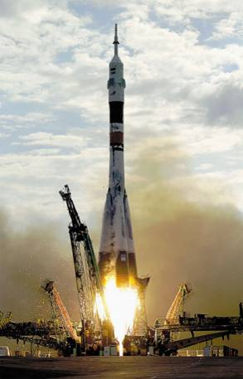
Применение алюминия.
Транспорт
Из легкого металла делают вагоны суперскоростных поездов и современные вагоны метро.
Судостроители настолько ценят прочность и износостойкость этого металла, что даже создают корабли, сделанные из него целиком.
Алюминий широко используют при создании космических кораблей
На алюминий приходится от одной двадцатой до половины веса ракеты и до 90% веса «шаттла».

Slide 35
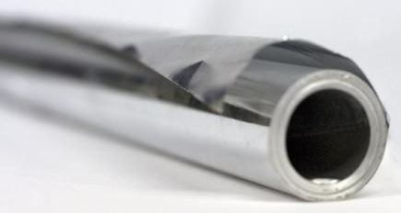
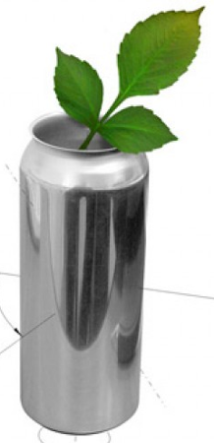
Применение алюминия.
Тара и упаковка .
Первая алюминиевая банка для напитков появилась
не так давно — в 1972 году.
Фольга — второй по популярности вариант алюминиевой упаковки.
Алюминиевая упаковка защищает от света, влаги, бактерий и неприятных запахов, отлично сохраняет вкус и аромат и удобна в транспортировке.

Slide 36
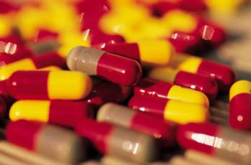
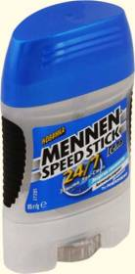
Применение алюминия.
Фармацевтика
С 1926 года для усиления действия вакцин используют алюминиевые соли.
На основе алюминия производят наиболее эффективные антациды.
Гидроокись алюминия, хорошо
нейтрализующая кислоту, нужна
для лечения язвенных болезней,
диспепсии, раздражения
желудка. Для этих же целей подходит
фосфат алюминия.
Дезодорант - антиперспирант тоже содержит
в своем составе соединения алюминия.

Slide 37
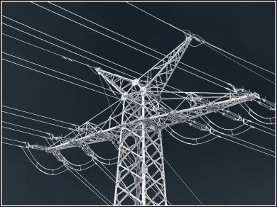
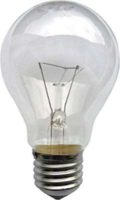
Применение алюминия.
Электрика и машиностроение
Алюминий прекрасно проводит электричество.
Более 25% алюминия, производимого в России, используется в электрике и машиностроении.
С 1940-х годов алюминий почти полностью заменил медь в высоковольтных линиях
Цоколь обычной электрической лампочки сделан именно из алюминия — роль, которую алюминий отвоевал у латуни еще в 50-х годах прошлого века.

Slide 38
Домашнее задание:
Учебник «Химия 9»
(Н.Е.Кузнецова, И.М.Титова, Н.Н.Гара, А.Ю.Жегин)
§ 82, написать уравнения реакций для перехода:
Al₂O₃→(реакция, подтверждающая основные свойства оксида)
Al → AlBr₃ → Al(OH)₃ → Al(NO₃)₃
Al₂O₃→(реакция, подтверждающая кислотные свойства оксида)

